Slide 1
Паспорт Развивающей предметно – пространственной среды младшей разновозрастной группы
Воспитатели: Демидова А. С., Головягина Т.В
Младший воспитатель: Скворцова Ю.Ю.

Slide 2
Наша группа состоит из 3 помещений:
Раздевальная комната
Игровая, столовая, спальная комната
Туалетная комната

Slide 3
Раздевальная комната

Slide 4
Раздевальная комната

Slide 5
Раздевальная комната
Детские раздевальные шкафчики – 19 шт.
Скамейки – 4 шт.
Информационный стенд для родителей («Режим дня», «Расписание НОД», «С Днем рождения», «Список группы», «Объявления»);
Стенд «Наше творчество»;
Стенд «Правила противопожарной безопасности»;
Стенд «Меню»;
Стенд «Большие права маленького ребенка»
Стенд «Информация»;
Стенд «Здоровье»;
Папки передвижки «Сезонные»;
Индивидуальные папки с художественным творчеством детей;

Slide 6
Групповая комната Природно – опытнический уголок

Slide 7
Природно – опытнический уголок:
Комнатные растения;
Природный материал, семена цветов;
Инвентарь для ухода за комнатными растениями;
Дидактические игры по экологии;
Коллекция игрушек и информационных журналов «Животные леса»; «Насекомые».
Демонстрационный альбом «Времена года»;
Энциклопедическая литература, различные тематические альбомы;
Демонстрационный материал «Виды тканей»; «Транспорт», «Звери жарких стран»,
Принадлежности для игр с водой и песком(прозрачные пластиковые стаканчики, воронки для переливания, бутылочки из под шампуней, салфетки тканевые и бумажные, мыльные пузыри, трубочки и т.д.)
Резервуары с крупами.
Картотеки: «Познавательные опыты и эксперименты для малышей, «Прогулки», «Забавные игры с водой и песком».

Slide 8
Природно – опытнический уголок
11. Картотеки: «Познавательные опыты и эксперименты для малышей, «Прогулки», «Забавные игры с водой и
12. Лото «Овощи»
13. Развиввающие игры – пазлы «Мир животных», «Профессии», «Времена года».
14. Методическое пособие с дидактическим материалом «Домашние животные», «Звери наших лесов»
15. Наглядно – дидактическое пособие «Рассказы по картинкам. В деревне».

Slide 9
Центр «Мы играем»
Сюжетно - ролевая игра « Парикмахерская»
Сюжетно – ролевая игра « Семья»
Сюжетно – ролевая игра «Магазин»
Сюжетно – ролевая игра «Больница»
Сюжетно –ролевая игра «Гараж»
Атрибуты для игр: « Дорожное движение», «Мы водители»

Slide 10
Игровой уголок Сюжетно – ролевая игра «Семья»: 1. Кухонная мебель(плита, раковина и т. д.) 2. Стол и стулья . 3. Игрушечная посуда (кружки, тарелки, кастрюли, сковородки, чайник) ; 4. Муляжи овощи - фрукты; 5. Куклы, одежда для кукол; 6. Коляски; 7. Комплект постельных принадлежностей для кроватки; 8. Утюги

Slide 11
Игровой уголок Сюжетно-ролевая игра «Магазин»: 1. Касса, весы, калькулятор; 2. Кондитерские изделия; 3. Хлебобулочные изделия; 4. Корзины; 5. Предметы-заместители; 6. Муляжи овощей, фруктов.

Slide 12
Игровой уголок Сюжетно –ролевая игра «Парикмахерская» 1. Набор парикмахера. 2. Одежда для ряженья.

Slide 13
Игровой уголок Сюжетно – ролевая игра «Больница»: 1. Медицинский халат и шапочка; 2. Набор доктора;

Slide 14
Игровой уголок Сюжетно – ролевая игра «Гараж» 1.Разнообразные машины 2.Мастерская (инструменты)

Slide 15
ЦЕНТР СТРОИТЕЛЬНО-КОНСТРУКТИВНЫХ ИГР
Мягкий крупный и мелкий конструктор.
Деревянный напольный конструктор;
Мозаика;
Пазлы;
Игрушки со шнуровками;
Небольшие игрушки для обыгрывания построек: фигурки людей, резиновые животные, макеты деревьев;

Slide 16
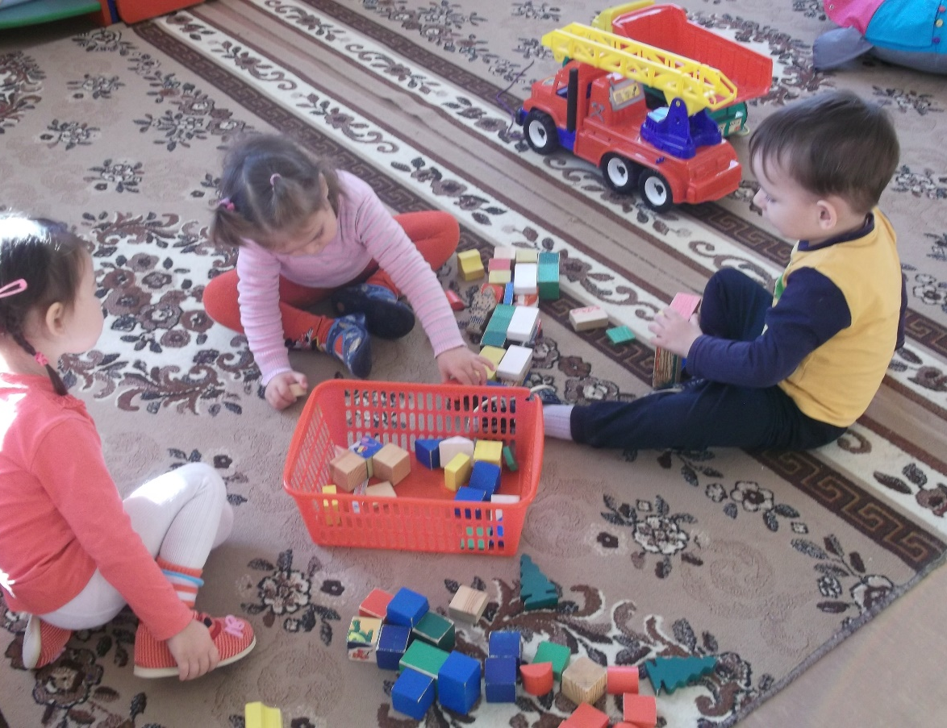
ЦЕНТР СТРОИТЕЛЬНО-КОНСТРУКТИВНЫХ ИГР

Slide 17
Центр детского творчества
Материал для рисования: альбомы, акварельные краски, простые и цветные карандаши, мелки, баночки для воды, трафареты для рисования, раскраски;
Материал для лепки: пластилин, стеки, индивидуальные доски;
Материал для аппликации и ручного труда: клей ПВА, кисти для клея, карандашковый клей, салфетки, цветная бумага и картон, белый картон, гофрированная бумага, бархатная бумага, ножницы (для детей средней группы);
Образцы по аппликации и рисованию;
Доска для рисования мелом;
Магнитная доска.
Природный материал для творчества.

Slide 18
Центр детского творчества

Slide 19
Патриотический уголок 1. Государственная символика России. 2. Презентация о столице России.

Slide 20
Театральный уголок 1. Кукольный театр; 2. Игрушки для настольного театра; 3.Ширма театральная; 4. Шапочки, маски для обыгрывания сказок .

Slide 21
Центр музыкального творчества 1. Дудочки; 2. Погремушки; 3. Ложки; 4. Бубен; 5.Металлофон; 6.Барабан 7.Аудиозапись с детскими песенками; 8.Аудиозапись с голосами птиц.

Slide 22
Физкультурно – оздоровительный уголок
Мячи резиновые (разного размера);
Мячи массажные
Кольцеброс;
Гимнастические палки;
Обручи;
Скакалки, гантели детские;
Кегли;
Кубики, флажки, ленточки;
Дидактический материал «Спорт. Спортивные профессии»;
Массажные дорожки и коврик, мат;
Маски для подвижных игр;
Гимнастическая скамейка;
Шагайка.

Slide 23
Центр сенсорно развития.
Пирамидки, окрашенные в основные цвета
Объемные вкладыши,
Матрешка,
Доски – вкладыши,
Кубы с прорезями разной формы
Мозаики;
Бизиборд
Тактильная книжка «Книжка для веселых пальчиков»
Дидактическая черепаха (шнуровка, пуговицы, кнопки, липучки, молния);
Коврограф (панно со съемными элементами);
Набор плоскостных геометрических фигур;
Бусы, ленточки, прищепки (для восприятия цвета);
Звучащие инструменты(барабан,дудочки, погреиушки и т. Д.);
Набор шумовых яичек;
Набор тканей разной фактуры;
Природный материал
Различные дидактические игры на формирование сенсорных эталонов.

Slide 24
Библиотека
Тематическая подборка детской художественной литературы;
Книги, знакомящие с культурой русского народа: сказки, потешки.

Slide 25
Центр занимательной математики
1.Занимательный и познавательный материал по математике. Логико- математические игры: «Палочки Кюизенера», «Блоки Дьенеша»
2. Наборы геометрических фигур;
3. Пеналы с цифрами и математическими знаками;
5. Рабочие тетради по математике;
6. Счеты.
7. Дидактические игры:

Slide 26
Центр дидактической игры
Развивающий игровой материал:
Игры на развитие логики, мыслительных операций, схемы модели и т. д.
Пазлы
Мозаики

Slide 27
Столовая
Столы и стулья

Slide 28
Спальная
Кровати детские
Постельные принадлежности
Подушки
Матрасы
Одеяла

Slide 29
Туалетная комната
Раковины 4 шт.
Зеркала 1 шт.
Унитазы 3 шт.
Кабинки под полотенца 17 шт

Slide 30
Спасибо за внимание !!!

